Slide 1
Plan de estudios académico para la Aceptación Universal (UA) de nombres de dominio y direcciones de correo electrónico
[Nombre del presentador]
Taller sobre el Plan de estudios académico para el Día de la Aceptación Universal
[Día, mes] 2024

Slide 2
¡Bienvenidos!
Muchas personas en todo el mundo hoy en día están excluidas de gozar de todos los beneficios de Internet simplemente porque no pueden usar un nombre de dominio o una dirección de correo electrónico en su idioma y código de escritura de preferencia
Gracias a la Aceptación Universal (UA), todos aquellos que desarrollan, suministran o administran aplicaciones y sitios web en línea tienen la oportunidad de permitir que usuarios de todo el mundo se beneficien del poder social y económico de Internet
Una sólida comprensión de la Aceptación Universal es el nuevo diferenciador competitivo que todos los desarrolladores deberían tener en su conjunto de habilidades
La Aceptación Universal es la piedra angular de una Internet más inclusiva y multilingüe
La Aceptación Universal es esencial para los desarrolladores que desean estar a la vanguardia de su industria y seguir el ritmo de la nueva Internet global
La Aceptación Universal ofrece una oportunidad de más de USD 9800 millones a las empresas

Slide 3
Evolución de los sistemas de correos electrónicos y nombres de dominio
Un nombre de dominio es un nombre único que forma la base de los localizadores uniformes de recursos (URL) que las personas usan para buscar recursos en Internet (por ejemplo, páginas web, servidores de correo electrónico, imágenes y videos)
En el pasado, los dominios de alto nivel (TLD) eran en su mayoría de dos o tres letras formadas por caracteres latinos a-z (por ejemplo, .com, .org). La evolución del DNS ha permitido crear TLD más nuevos y más largos.
En la actualidad existen alrededor de 1200 nuevos gTLD genéricos que representan marcas, comunidades y geografías (por ejemplo, .photography, .london)
Estos nuevos TLD también incluyen Nombres de Dominio Internacionalizados (IDN), que permiten nombres de dominio en idiomas y códigos de escritura locales como “.例子” y “مثال.“ (“ejemplo” escrito en chino y árabe)
Otras etiquetas dentro de un nombre de dominio también pueden internacionalizarse, lo que permite que un nombre de dominio esté en un idioma y código de escritura locales por completo. Los IDN son independientes de los contenidos en línea, que también pueden ser multilingües.
Inicialmente, las direcciones de correo electrónico tampoco estaban disponibles en los idiomas y códigos de escritura locales.

Slide 4
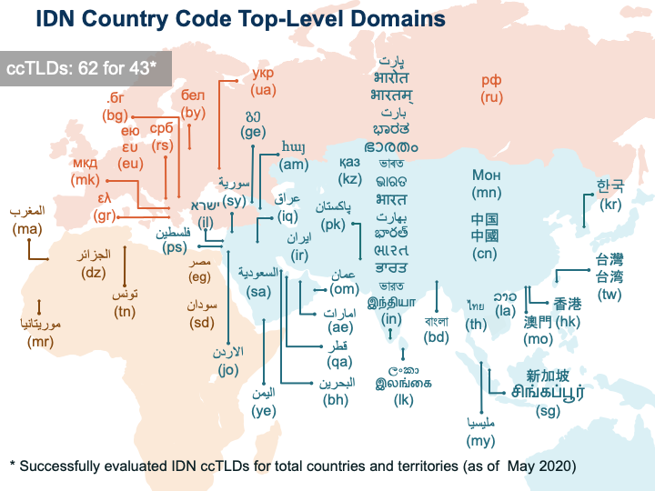
Dominios de alto nivel con código de país (ccTLD) de IDN

Slide 5
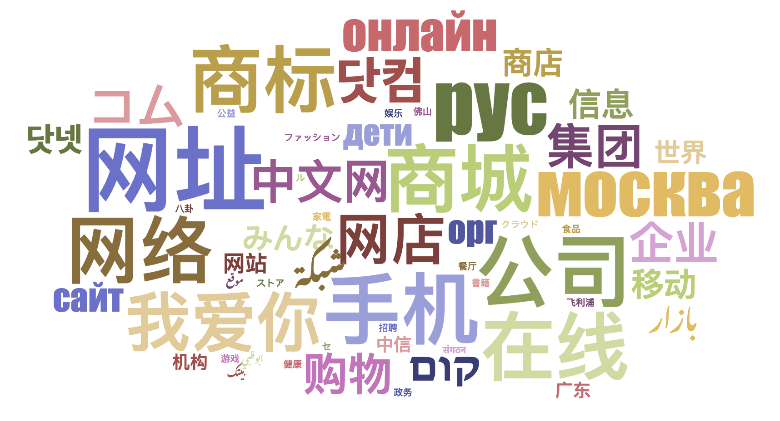
TLD genéricos (gTLD) de IDN
90 IDN gTLD se delegan.

Slide 6
Ejemplos de IDN
համընդհանուր-ընկալում-թեստ.հայ
ଯୁନିଭରସାଲ-ଏକସେପ୍ଟନ୍ସ-ଟେଷ୍ଟ.ଭାରତ
უნივერსალური-თავსობადობის-ტესტი.გე
다국어도메인이용환경테스트.한국
സാർവത്രിക-സ്വീകാര്യതാ-പരിശോധന.ഭാരതം
تجربة-القبول-الشامل.موريتانيا
Armenio
Oriya
Georgiano
Coreano
Malayalam
Árabe

Slide 7
Ejemplos de correos electrónicos internacionalizados
Էլփոստ-թեստ@համընդհանուր-ընկալում-թեստ.հայ
电子邮件测试@普遍适用测试.我爱你
ईमेल-परीक्षण@सार्वभौमिक-स्वीकृति-परीक्षण.संगठन
تجربة-بريد-الكتروني@تجربة-القبول-الشامل.موريتانيا
ηλεκτρονικό-μήνυμα-δοκιμή@καθολική-αποδοχή-δοκιμή.ευ
மின்னஞ்சல்-சோதனை@பொது-ஏற்பு-சோதனை.சிங்கப்பூர்
Armenio
Chino
Devanagari
Árabe
Griego
Tamil

Slide 8
¿Qué es la Aceptación Universal (UA)?
Si bien el Sistema de Nombres de Dominio (DNS) ha evolucionado, las comprobaciones utilizadas por muchas aplicaciones de software para validar los nombres de dominio y las direcciones de correo electrónico siguen siendo obsoletas
Además, no todos los portales en línea están preparados para la apertura de una cuenta de usuario con una dirección de correo electrónico relacionada, por lo que muchas personas no pueden navegar por Internet utilizando el idioma y la identidad en línea de su elección.
La Aceptación Universal se considera una práctica recomendada de cumplimiento técnico que soluciona estas cuestiones garantizando que todos los nombres de dominio y direcciones de correo electrónico válidos, independientemente del código de escritura, el idioma o la longitud de caracteres que tengan, puedan ser utilizados por todos los dispositivos, sistemas y aplicaciones habilitados para Internet.

Slide 9
Ejemplo de uso de la Aceptación Universal
Un correo electrónico válido es rechazado por un formulario utilizado en un sitio web y se muestra incorrectamente de izquierda a derecha en lugar de derecha a izquierda:

Slide 10
Ejemplos de categorías afectadas por la Aceptación Universal
Nombres de dominio que pueden no funcionar en las aplicaciones:
ASCII: ejemplo.sky
ASCII: ejemplo.engineering
Unicode: คน.ไทย
Direcciones de correo electrónico internacionalizadas (EAI) que pueden no funcionar en las aplicaciones:
Unicode: marc@société.org
Unicode: 测试@ejemplo.com
Unicode: ईमेल@उदाहरण.भारत
Unicode: ای-میل@ مثال.موقع (escrito de derecha a izquierda, RTL)
ASCII se basa en letras A-Z, a-z, dígitos 0-9 y guión.
Unicode admite caracteres de idiomas y códigos de escritura mundiales.

Slide 11
Objetivo e impacto de la Aceptación Universal
Objetivo
Todos los nombres de dominio y direcciones de correo electrónico válidos funcionen en todas las aplicaciones de software.
Impacto
Promover la elección del consumidor, mejorar la competencia y proporcionar un acceso más amplio a los usuarios finales.

Slide 12
¿Por qué es importante la UA?
El logro de la Aceptación Universal garantiza que cada persona tenga la capacidad de navegar y comunicarse en Internet mediante su nombre de dominio y dirección de correo electrónico elegidos que mejor se adapten a sus intereses, su negocio, cultura, idioma y código de escritura.
La Aceptación Universal también puede ayudar a:
Respaldar a una Internet diversa y multilingüe
Permitir una mayor competencia, inovación y elección del consumidor
Crear oportunidades comerciales
Ofrecer ventajas profesionales para desarrolladores y administradores de sistemas
Ayudar a los gobiernos y los responsables de formulación de políticas a llegar a sus ciudadanos

Slide 13
Preparar a las aplicaciones para la Aceptación Universal
Admitir todos los nombres de dominio y direcciones de correo electrónico válidos:
Aceptar: El usuario puede introducir caracteres de su código de escritura local en un campo de texto
Validar: El software acepta los caracteres y los reconoce como válidos
Procesar: El sistema realiza operaciones con los caracteres
Almacenar: La base de datos puede almacenar el texto sin dañarse ni corromperse
Visualizar: Cuando se obtiene de la base de datos, la información se muestra correctamente
Aceptar
Validar
Procesar
Almacenar
Visualizar

Slide 14
Un llamado a la acción
La Resolución 133 (Revisión Bucarest 2022) del Plenipotenciario de la Unión Internacional de Telecomunicaciones (UIT) se centra en la función de las administraciones de los Estados miembros en la gestión de nombres de dominio internacionalizados (multilingües):
Enfatiza
La contribución de los IDN al desarrollo sostenible mediante la promoción de una mayor accesibilidad a Internet y el uso en idiomas locales
La necesidad de seguir aplicando soluciones técnicas para mejorar la implementación de los IDN
Reconoce
La función que desempeñan los gobiernos, las comunidades técnicas y otras partes interesadas en el avance del multilingüismo, incluida la introducción de nombres de dominio internacionalizados
La importancia de la participación de la comunidad y del intercambio de información para comprender mejor los desafíos existentes y apoyar las soluciones, especialmente en los países en desarrollo.

Slide 15
Un llamado a la acción
La Resolución 133 (Revisión Bucarest 2022) del Plenipotenciario de la Unión Internacional de Telecomunicaciones (UIT) se centra en la función de las administraciones de los Estados miembros en la gestión de nombres de dominio internacionalizados (multilingües):
Invita a los Estados miembros y a los miembros de los sectores
A considerar cómo seguir promoviendo la adopción de la Aceptación Universal con respecto a los IDN y a colaborar y coordinarse con las organizaciones y partes interesadas pertinentes para permitir el uso de los IDN en Internet

Slide 16
Objetivos principales de los planes de estudios académicos para la Aceptación Universal
Introducir la internacionalización básica, incluidos Unicode, IDN y EAI.
Operacionalizar los casos de uso de la Aceptación Universal, es decir, aceptar, almacenar, procesar, validar y visualizar.
Aprender a utilizar las bibliotecas integradas para procesar Unicode e IDN.
Proporcionar conocimientos técnicos y habilidades sobre normas o RFC para IDN y EAI
Elaborar casos de prueba y procedimientos para verificar la compatibilidad con la Aceptación Universal

Slide 17
Consideraciones de diseño curricular
Abarcar conocimientos teóricos, estándares y prácticas recomendadas
Desarrollar competencias prácticas de programación
Desarrollar módulos breves (microaprendizaje) para integrar conceptos clave en los cursos existentes:
Internacionalización mediante el uso de Unicode
Nombres de Dominio Internacionalizados
Internacionalización de las direcciones de correo electrónico
Distribuir conceptos nuevos entre los cursos pertinentes
Introducir un mínimo de nuevos cursos, solo centrados en temas más avanzados

Slide 18
Módulos propuestos
Módulo 1: Conceptos básicos sobre la programación Unicode
Módulo 2: Programación Unicode avanzada
Módulo 3: Unicode en estructuras de datos y algoritmos
Módulo 4: Sistemas de gestión de bases de datos en Unicode
Módulo 5: Presentación de Nombres de Dominio Internacionalizados (IDN)
Módulo 6: Programación con Nombres de Dominio Internacionalizados (IDN)
Módulo 7: Temas avanzados para Nombres de Dominio Internacionalizados (IDN)
Módulo 8: Internacionalización de las direcciones de correo electrónico (EAI)
Módulo 9: Programación para la Internacionalización de las direcciones de correo electrónico (EAI)
Módulo 10: Procesamiento de IDN y EAI en aplicaciones móviles
Módulo 11: Seguridad de los IDN
Módulo 12: Compatibilidad con Unicode en sistemas operativos
Contenido y descripciones de módulos en detalle disponibles en: https://community.icann.org/display/TUA/Draft+UA+Curriculum

Slide 19
Módulo 1: Conceptos básicos sobre la programación Unicode
Requisitos previos: Tipos de datos y representaciones de datos, codificación ASCII, entrada y salida ASCII, archivos ASCII
Introducción a los esquemas de codificación (ASCII, ISO 8859, Unicode)
¿Por qué necesitamos Unicode?
Tipo de dato de caracter para puntos de código Unicode
Introducción a los cuádros de código de Unicode
Procesamiento de cadenas de caracteres Unicode: creación, entrada y salida, concatenación.
Almacenar datos Unicode en archivos con formato UTF8
Curso de integración: Conceptos básicos sobre programación o Programación I

Slide 20
Módulo 2: Programación Unicode avanzada
Requisitos previos: Módulo 1
El modelo carácter-glifo: diferencia entre el procesamiento de la información textual y la visualización del texto
Visualización de texto: uso de motores de texto, fuentes, formadores de glifos
Normalización de cadenas de caracteres Unicode - NFC y NFD
Comparación de cadenas de caracteres Unicode
Presentación de códigos de escritura bidireccionales y con formas
Formato de visualización
Almacenamiento de archivos en orden de pulsación de teclas
Formadores de glifos
Interfaz/Clase/Objeto
Variables que utilizan datos Unicode
Métodos que utilizan datos Unicode
Unicode en otros formatos de archivo y su manejo: Manejo de Unicode en archivos JSON
Uso de bibliotecas de Unicode: ICU y otras
Curso de integración: Programación avanzada o Programación orientada a objetos

Slide 21
Módulo 3: Unicode en estructuras de datos y algoritmos
Requisitos previos: Módulo 2, Matrices, Listas, Conjuntos, Colas, Árboles, Diccionarios, etc., Clasificación y Búsqueda.
Estructuras de datos utilizando cadenas de caracteres de idiomas locales en Unicode
Algoritmo de colación Unicode para la clasificación de cadenas de caracteres Unicode
Búsqueda a través de datos Unicode (Normalización + Colación)
Curso de integración: Estructuras de datos y algoritmos

Slide 22
Módulo 4: Sistemas de gestión de bases de datos en Unicode
Requisitos previos: Módulo 3
Indexación en columnas con caracteres Unicode
Restricciones de integridad basadas en columnas con caracteres Unicode (por ejemplo, para claves primarias y claves externas)
Consultas - expresiones regulares con caracteres Unicode
Almacenamiento de datos Unicode en bases de datos (crear, insertar y actualizar registros)
Curso de integración: Sistemas de gestión de bases de datos

Slide 23
Módulo 5: Presentación de Nombres de Dominio Internacionalizados (IDN)
Requisitos previos: Módulo 2, Redes y protocolos, IP, Sistema de Nombres de Dominio (en ASCII)
Presentación de la zona raíz: TLD, gTLD, ccTLD
Por qué necesitamos IDN
Nombres de dominio basados en Unicode: Etiqueta U
Necesidad de Etiquetas A
Algoritmo de Punycode (RFC 3492)
IDNA2003 y sus limitaciones
IDNA2008
Limitaciones de protocolos sobre IDN: FTP, HTTP, HTTPS
Comandos de solución de problemas de red con Etiquetas U: dig, traceroute, nslookup, etc.
Curso de integración: Comunicación de datos y redes de computadoras

Slide 24
Módulo 6: Programación con Nombres de Dominio Internacionalizados (IDN)
Requisitos previos: Módulo 5
Bibliotecas compatibles con IDNA2008 y cómo utilizarlas
Python, Java, y/u otra(s) plataforma(s) de elección
Dificultades del uso de bibliotecas IDNA2003: Evitar bibliotecas IDNA2003
Análisis de IDN TLD activos desde https://data.iana.org/TLD/tlds-alpha-by-domain.txt
Curso de integración: Comunicación de datos y redes de computadoras

Slide 25
Módulo 7: Temas avanzados para Nombres de Dominio Internacionalizados (IDN)
Requisitos previos: Módulo 6
Limitaciones de IDNA2008
Presentación de las Reglas para la Generación de Etiquetas (LGR)
Exploración del formato de Reglas para la Generación de Etiquetas basado en XML (RFC 7940; RFC 4690, y RFC 3743 como formatos anteriores basados en texto)
Uso de las LGR disponibles en la ICANN para crear etiquetas válidas
Comprensión de algunas LGR
Ejercicio de programación para utilizar las LGR para verificar una etiqueta e identificar sus etiquetas variantes
Curso de integración: Temas avanzados en IDN y Aceptación Universal

Slide 26
Módulo 8: Internacionalización de las direcciones de correo electrónico (EAI)
Requisitos previos: Módulo 6
¿Por qué necesitamos EAI?
Almacenamiento de correo de EAI
Cambios de protocolos de correo electrónico para EAI
SMTP - indicador de señalización (SMTPUTF8)
POP/IMAP
EAI y formatos de mensajes de correos
EAI y el estándar MIME
Desafíos de adopción en un mundo parcialmente compatible:
Cuestiones de compatibilidad técnica: desafíos asociados a la compatibilidad parcial de la EAI entre clientes y sistemas de correo electrónico.
Posible solución técnica: función de traducción/transliteración en los clientes de correo electrónico receptores, por ejemplo, una función de traducción de Gmail.
Correo electrónico y medidas antispam: medidas antispam en un entorno de EAI parcialmente compatible.
EAI y habilidades de comunicación intercultural por correo electrónico: Protocolo para la comunicación y prácticas recomendadas
Curso de integración: Comunicación de datos y redes de computadoras

Slide 27
Módulo 9: Programación para la Internacionalización de las direcciones de correo electrónico (EAI)
Requisitos previos: Módulo 7
Manejo de caracteres UTF-8/no ASCII:
Línea de asunto
Encabezado
Texto del cuerpo del correo electrónico
Anexos
Bibliotecas o API que manejan interacciones SMTP con compatibilidad con EAI
Validación de direcciones de correo electrónico internacionalizadas mediante flujo de trabajo de enlace de confirmación
Análisis de direcciones de correo electrónico para direcciones de correo electrónico internacionalizadas
Consideraciones para configurar nombres de buzones de correo electrónico, por ejemplo, como en https://uasg.tech/download/uasg-028-considerations-for-naming-internationalized-email-mailboxes-en/
Definición del alcance de las funciones de EAI, por ejemplo, utilizando la Guía de autocertificación de EAI, por ejemplo, https://uasg.tech/eai-certification/
Curso de integración: Temas avanzados en IDN y Aceptación Universal

Slide 28
Módulo 10: Procesamiento de IDN y EAI en aplicaciones móviles
Requisitos previos: Módulo 2, Módulo 6, Módulo 9
Compatibilidad con conjuntos de caracteres Unicode
Distribución y renderizado de texto Unicode
Compatibilidad con Unicode en marcos de desarrollo de aplicaciones móviles
Aplicaciones de convertidores iconv/ICU
Procesamiento de IDN en dispositivos móviles - bibliotecas pertinentes
Procesamiento de EAI en dispositivos móviles - bibliotecas pertinentes
Curso de integración: Desarrollo de aplicaciones móviles

Slide 29
Módulo 11: Seguridad de los IDN
Requisitos previos: Módulo 2, Módulo 6
Seguridad de Unicode
Mecanismos de seguridad de Unicode
Contexto: existen muchos otros riesgos de seguridad, y los riesgos relacionados con DNS, IDN y Unicode son pequeños en comparación con los riesgos derivados, por ejemplo, del phishing, la falta de atención de los usuarios a la seguridad o la falta de formación de los usuarios en materia de seguridad.
Mitigación de bloqueos de direcciones de EAI.
Seguridad del DNS
Homógrafo de ASCII
Phishing, Spamming, …
Seguridad de los IDN
Cadenas de caracteres no cubiertas por la normalización: gestión de cadenas visualmente iguales pero distintas mediante el uso de LGR
Homógrafos de IDN
LGR y variantes
Similitud entre cadenas de caracteres
Curso de integración: Seguridad de computadoras
.

Slide 30
Módulo 12: Compatibilidad con Unicode en sistemas operativos
Requisitos previos: Módulo 2
Compatibilidad de sistemas de archivos para Unicode
Trabajar con Unicode: Manejo de nombres de archivo con distinción entre mayúsculas y minúsculas vs no distinción entre mayúsculas y minúsculas vs no distinción entre mayúsculas y minúsculas pero con preservación de mayúsculas y minúsculas
Aplicaciones Unicode para sistemas operativos
Curso de integración: Sistema operativo
.

Slide 31
Cursos afectados
Actualizaciones en cursos existentes:
Conceptos básicos sobre programación o Programación I
Programación avanzada o Programación orientada a objetos
Estructuras de datos y algoritmos
Sistemas de gestión de bases de datos
Comunicación de datos y redes de computadoras
Desarrollo de aplicaciones móviles
Seguridad de computadoras
Sistema operativo
Curso nuevo sugerido:
Temas avanzados en IDN y Aceptación Universal

Slide 32
Recursos para actualización curricular de apoyo
Guía preliminar de módulos para el estudiante: https://community.icann.org/display/TUA/Draft+UA+Curriculum.
Guía preliminar de módulos para el instructor
Asignaciones preliminares
Referencias para materiales adicionales
Programa de capacitación docente (previa solicitud y disponibilidad) por parte de la ICANN: envíe un correo electrónico a UAProgram@icann.org

Slide 33
¡Participe en la Aceptación Universal!
Para obtener más información sobre la Aceptación Universal, envíe un correo electrónico a info@uasg.tech o a UAProgram@icann.org
Acceda a todos los documentos y presentaciones del UASG en: https://uasg.tech
Acceda a los detalles del trabajo en curso desde las páginas wiki de la comunidad de la ICANN: https://community.icann.org/display/TUA
Suscríbase a la lista de debate sobre Aceptación Universal en: https://uasg.tech/subscribe
Regístrese para participar en los grupos de trabajo sobre Aceptación Universal aquí
Siga al UASG en las redes sociales y utilice el hashtag #Internet4All:
Información y acontecimientos recientes del Grupo Directivo sobre Aceptación Universal: www.uasg.tech
X (anteriormente Twitter): @UASGTech
LinkedIn: https://www.linkedin.com/company/uasgtech/
Facebook: https://www.facebook.com/uasgtech/

Slide 34
Participe con la ICANN: Programas de becas y NextGen
El objetivo del Programa de Becas de la ICANN es fortalecer la diversidad del modelo de múltiples partes interesadas mediante la promoción de oportunidades para que las personas provenientes de comunidades desatendidas y subrepresentadas participen activamente en la comunidad de la ICANN.
Presente la solicitud para el Programa de Becas de la ICANN para participar
La organización de la ICANN ha iniciado la búsqueda de la próxima generación de personas interesadas en participar activamente en sus comunidades regionales y forjar el futuro de las políticas de Internet a nivel global. Cada día, se llevan a cabo actividades significativas dentro de la ICANN.
Presente la solicitud para el Programa ICANN NextGen para participar

